Slide 1
OŠ Lovrenc na Pohorju NAJPOGOSTEJŠI PREKRŠKI KOLESARJEV Šolsko leto 2019/2020 5. A razred, 14 učencev
Mentorica: Sonja Wolfgruber, prof.
april 2020

Slide 2
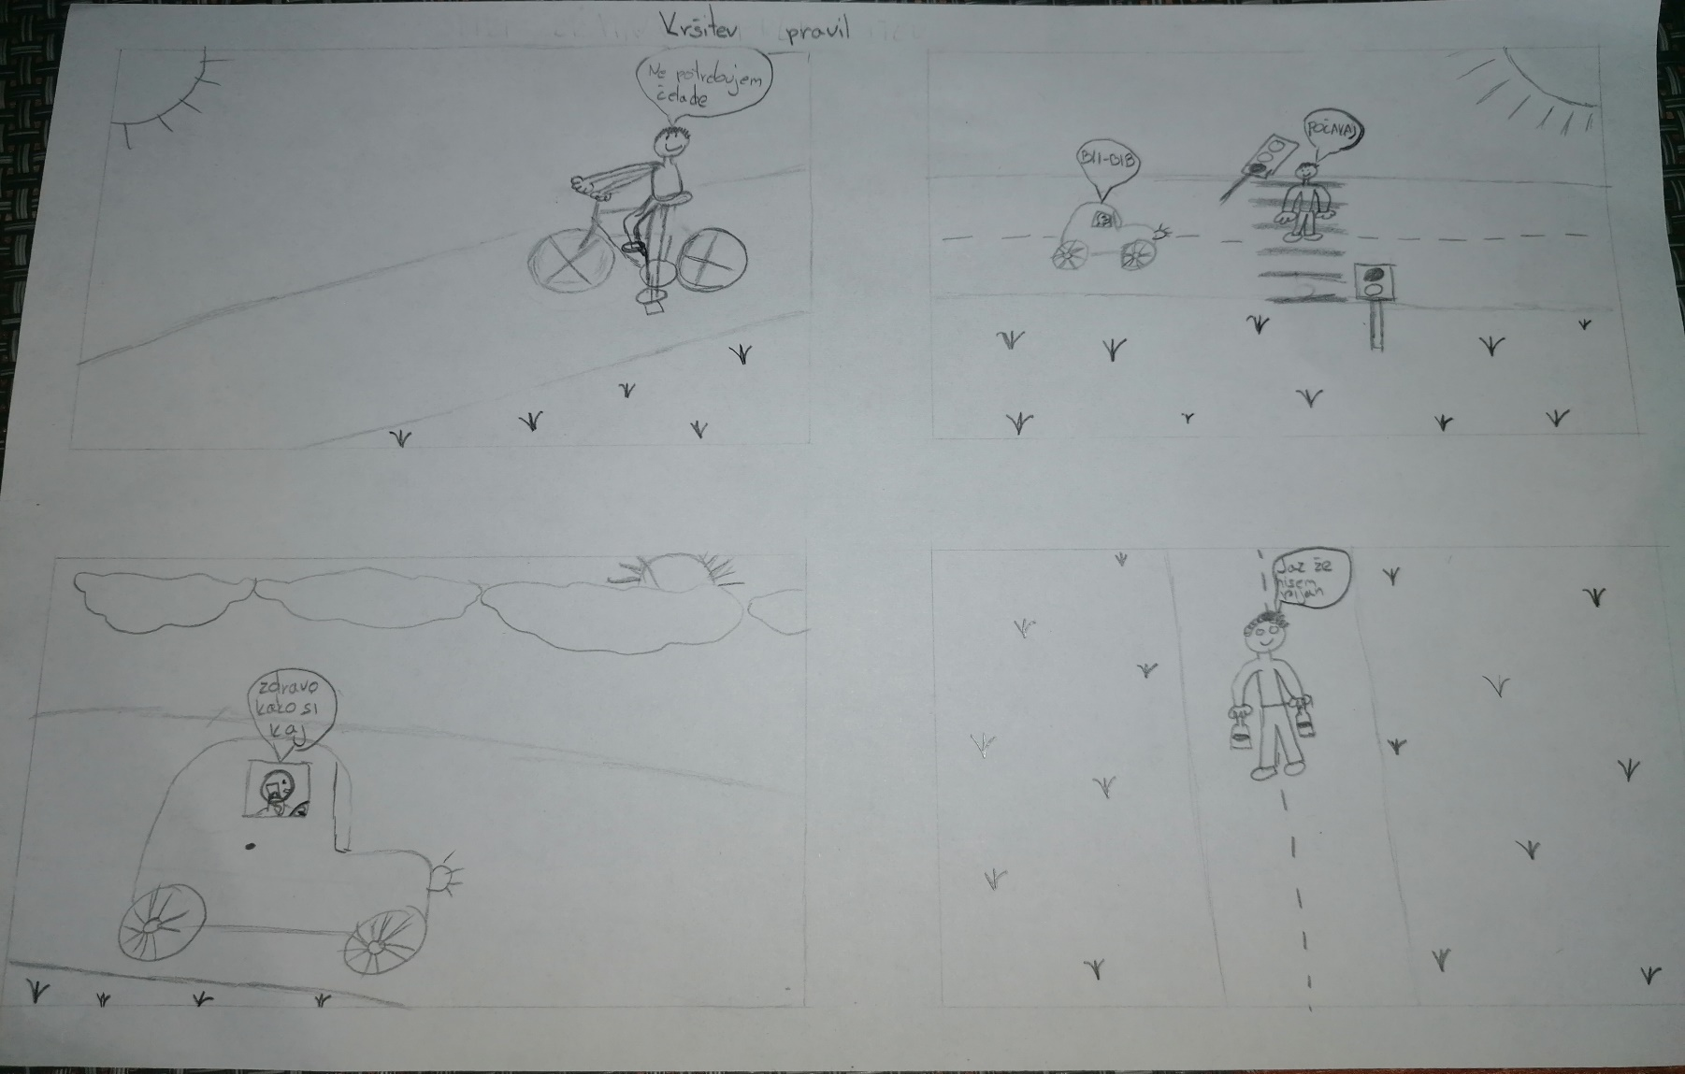
vožnja brez čelade
vožnja z mobitelom v roki

Slide 3
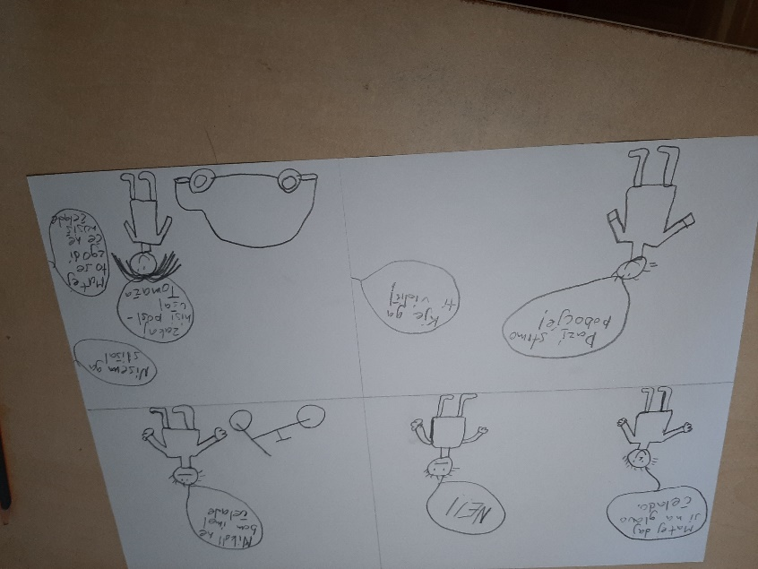
opozorilo, kaj se zgodi, če ne nosiš čelade

Slide 4
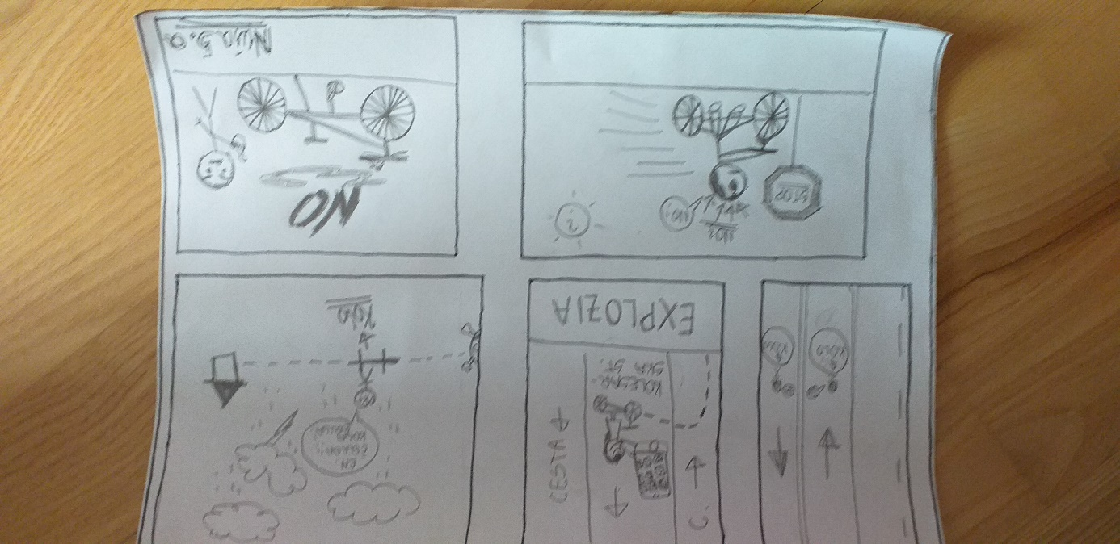
nevarna vožnja brez čelade in z nepopolno opremljenim kolesom

Slide 5
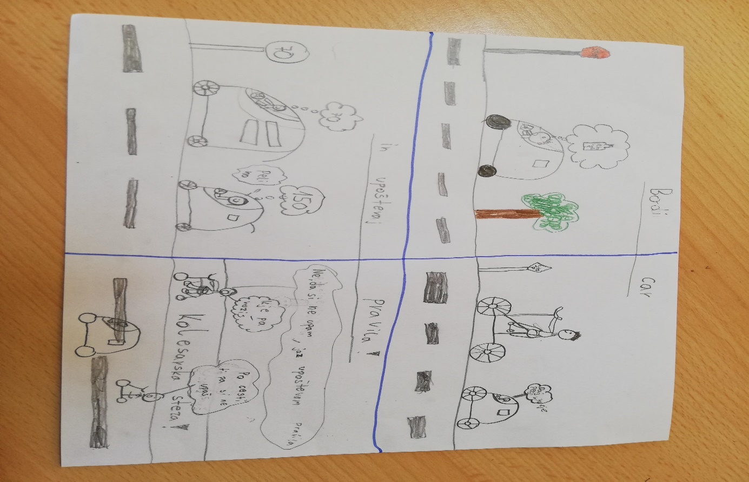
bodi car in upoštevaj pravila: vožnja po kolesarski stezi, nosi čelado

Slide 6
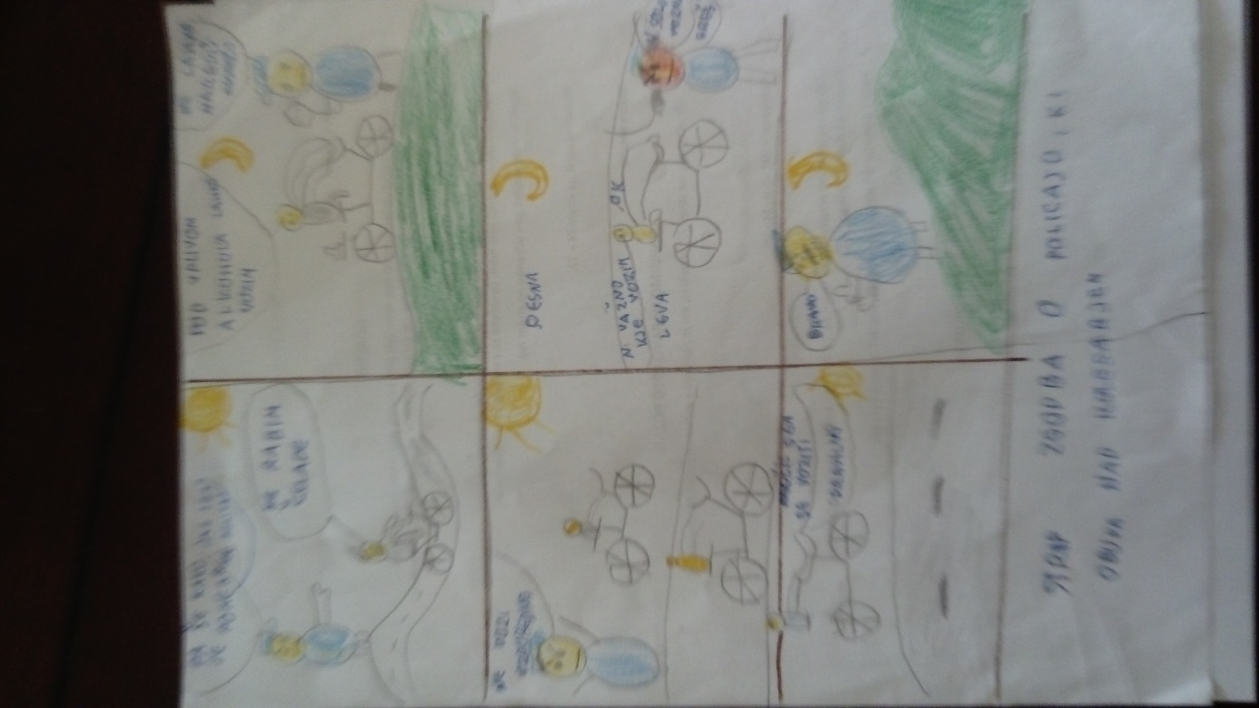
policaji opozarjajo kolesarje o pravilni vožnji

Slide 7
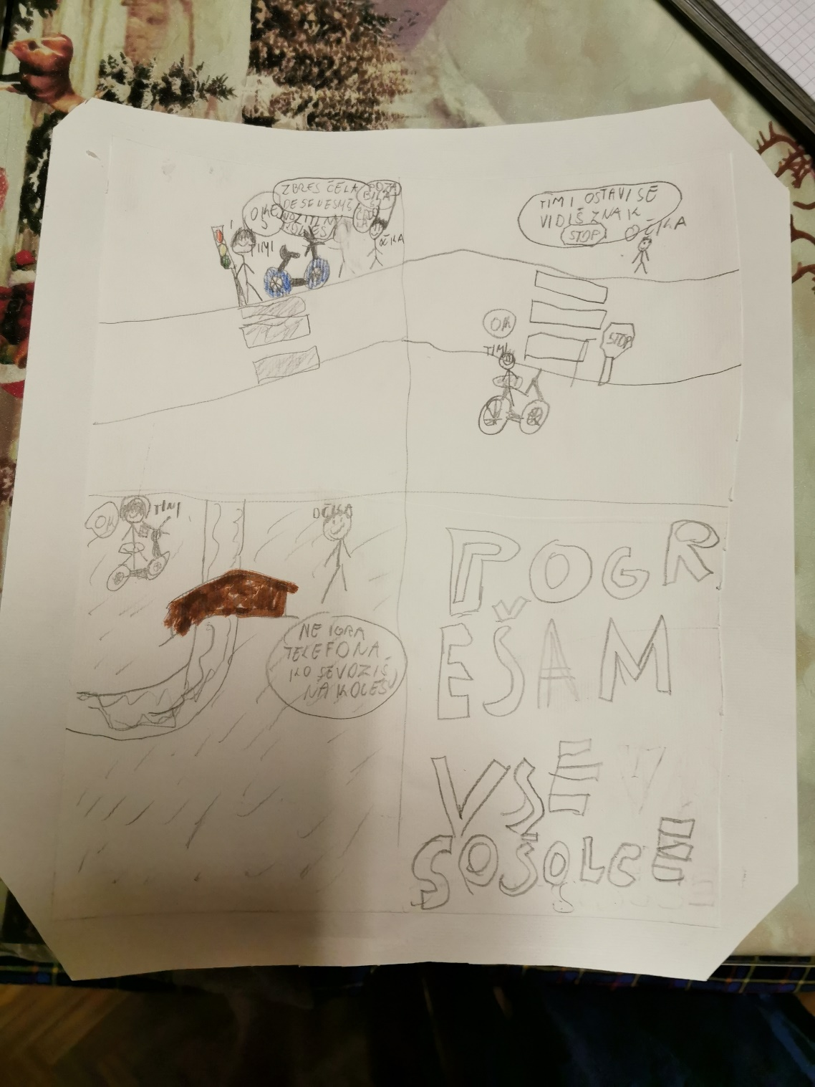
nepravilna vožnja kolesarja in uporaba mobitela med vožnjo

Slide 8
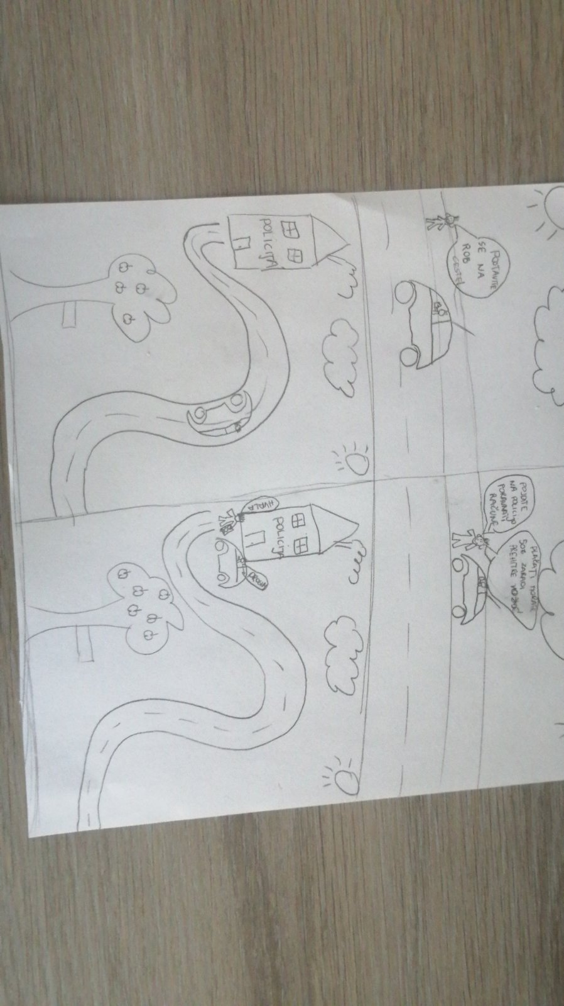
prehitra vožnja in opozorilo policije

Slide 9
opozorilo policaja: vožnja brez čelade in igranje s prijatelji po cesti

Slide 10
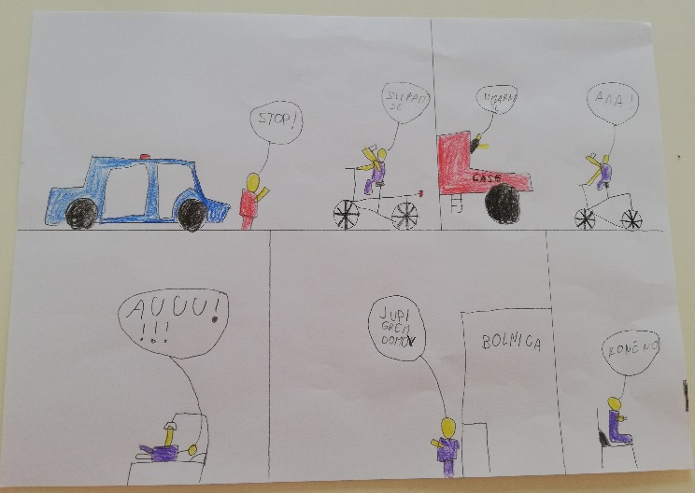
nesreča : vleka kolesarja s traktorjem in pristanek v bolnišnici

Slide 11
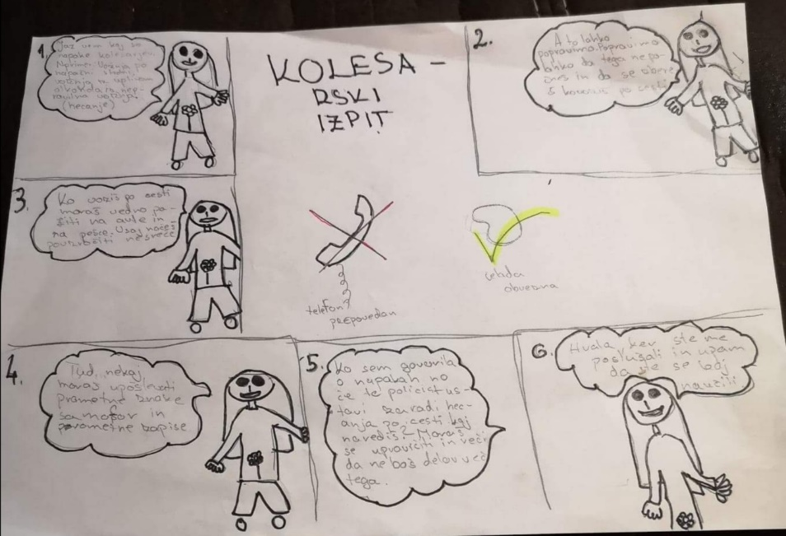
opozorila: vožnja brez izpita v spremstvu odrasle osebe, s čelado, brez telefona v roki

Slide 12
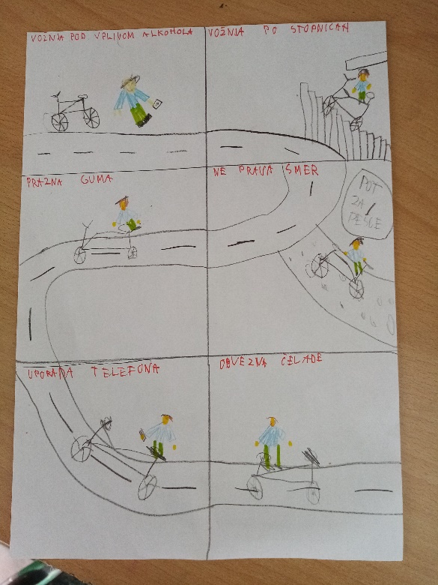
nevarno: vožnja pod vplivom alkohola, po stopnicah, s telefonom, brez čelade,
napačna smer vožnje, s prazno zračnico

Slide 13
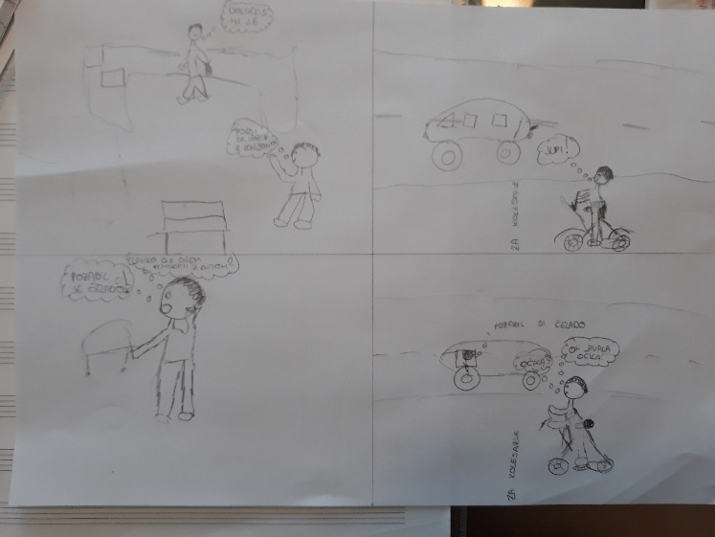
vožnja s kolesom s prijateljico - opozorilo očka, da je pozabila čelado

Slide 14
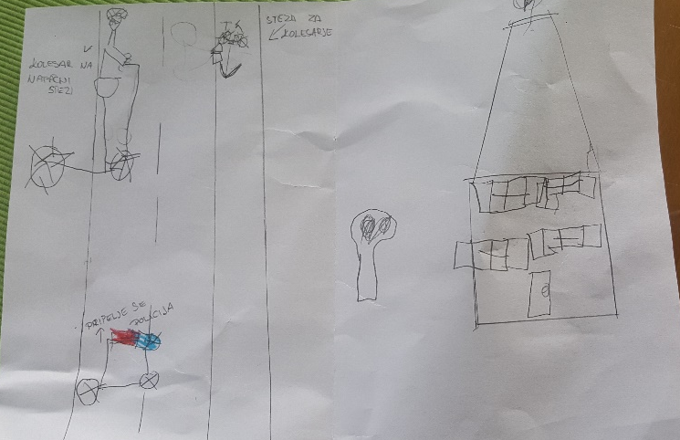
opozorilo – kolesar naj pelje po kolesarski stezi

Slide 15
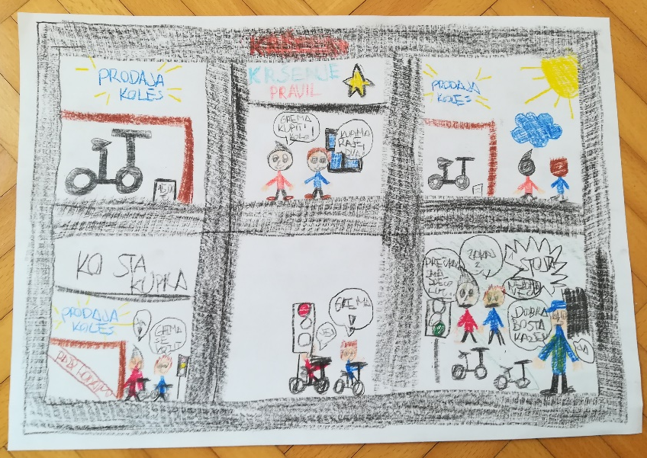
opozorilo – ko kupimo novo kolo, nikar takoj na cesto, prej se naučimo
prometnih pravil in jih upoštevajmo

Slide 16
Učenci 5. A razreda smo s stripi na šaljiv način opozorili na najpogostejše kršitve kolesarjev in s tem opozorili na ustreznejše in varnejše ravnanje v prometu. Kaj moramo kolesarji upoštevati za varno vključitev v promet:
Po prometnih površinah se vozimo s popolno opremljenim kolesom.
Vedno nosimo kolesarsko čelado.
Upoštevamo pravila varne vožnje: po desni strani ceste ali po kolesarski stezi, ne po pločniku.
Poznati moramo prometne predpise in jih upoštevati.
Dokler nimamo kolesarskega izpita, se vozimo v spremstvu odrasle osebe.
Med vožnjo se ne pogovarjamo po mobitelu.
Ne vozimo pod vplivom alkohola.
Ne divjamo po cesti. Cesta ni igrišče ali dvorišče.

Slide 17
PAZIMO NASE.
NAŠE ŽIVLJENJE JE DRAGOCENO IN SAMO ENO.
OPAZUJMO PROMET IN UDELEŽENCE V PROMETU.
RAVNAJMO ODGOVORNO ZASE IN ZA DRUGE. ☺

